Slide 1




ĐẠO ĐỨC
Chủ đề 3: Ham học hỏi
Bài 4: Ham học hỏi – tiết 1

Slide 2




KHỞI ĐỘNG

Slide 3




在此输入文字
在此输入文字

Slide 4

Bài hát nhắn nhủ chúng ta điều gì?
Bài hát nhắn nhủ chúng ta nên học hỏi, tìm hiểu nhiều hơn để khám phá những điều thú vị trong cuộc sống.

Slide 5
KHÁ PHÁ

Slide 6


Hoạt động 1:
Tìm hiểu biểu hiện của ham học hỏi.

Slide 7

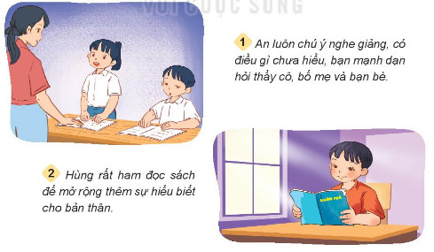
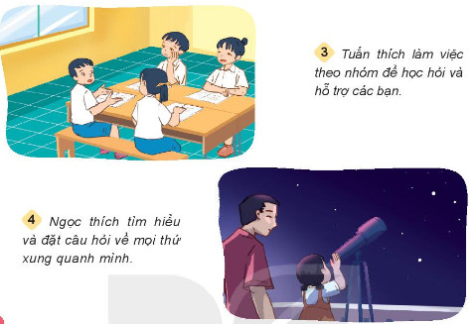
1. Hãy nêu những biểu hiện của ham học hỏi qua các bức tranh.
2. Em còn biết những biểu hiện nào khác của việc ham học hỏi?
Dù trời mưa hay nắng vẫn chăm chỉ đến trường không nghỉ một ngày nào.
Mượn vở của bạn để chép bù bài khi nghỉ học, hỏi bạn hoặc thầy cô để được giảng giải thêm.

Slide 8




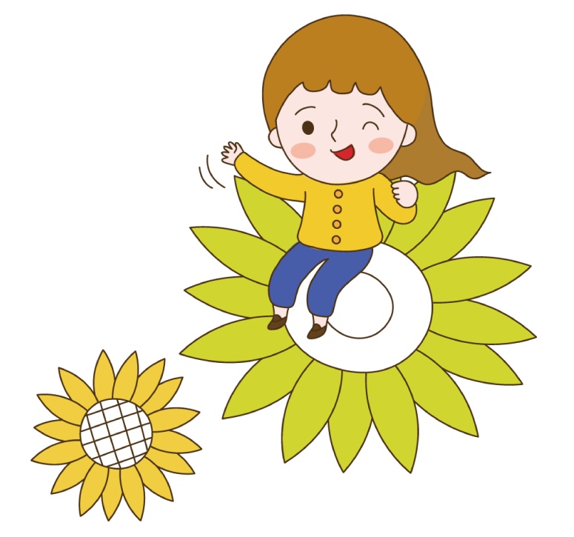
Kết luận: Các biểu hiện của ham học hỏi: Không giấu dốt, sẵn sàng học hỏi người khác về những điều mình chưa biết; chăm đọc sách để mở rộng sự hiểu biết; tích cực tham gia hoạt động nhóm để học hỏi từ các bạn; thích tìm hiểu và đặt câu hỏi về mọi thứ xung quanh.

Slide 9

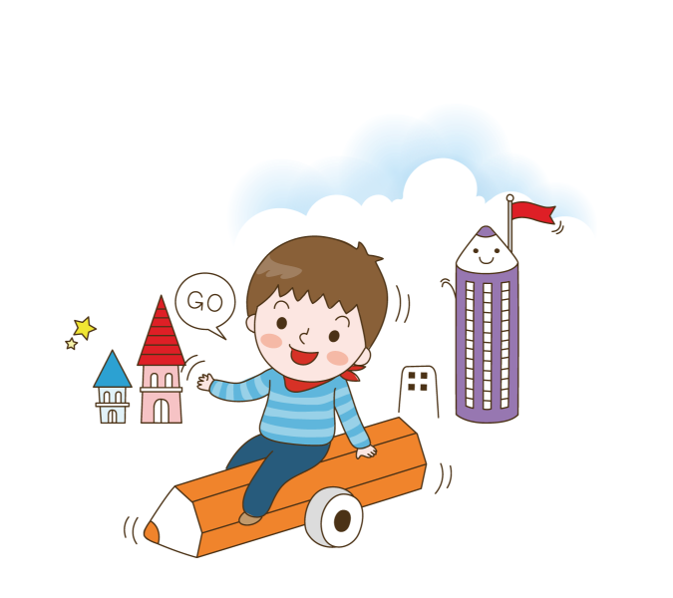


Hoạt động 2:
Tìm hiểu lợi ích của ham học hỏi

Slide 10



CẬU HỌC TRÒ NGHÈO HAM HỌC HỎI
Vào đời vua Trần Thái Tông, có một gia đình nghèo sinh được một cậu con trai, đặt tên là Nguyễn Hiền. Vì nhà nghèo nên cậu phải bỏ học giữa chừng.
Ban ngày, đi chăn trâu, dù mưa gió thế nào, cậu cũng đứng ngoài lớp nghe giảng. Tối đén, cậu đợi bạn học thuộc bài mới mượn sách về học. Mỗi lần có kì thi ở trường, cậu làm bài vào lá chuối khô à nhờ bạn xin thầy chấm hộ.
Thế rồi vưa mở khoa thi. Cậu bé nghèo ngày nào đỗ trạng nguyên. Ông trạng khi ấy mới 13 tuổi. Dó là Trạng nguyen trẻ nhát của nước Nam ta.
(Theo Tring Đường, Tiếng Việt 4. Tập một, NXB Giáo dục, 2000, tr.104)

Slide 11

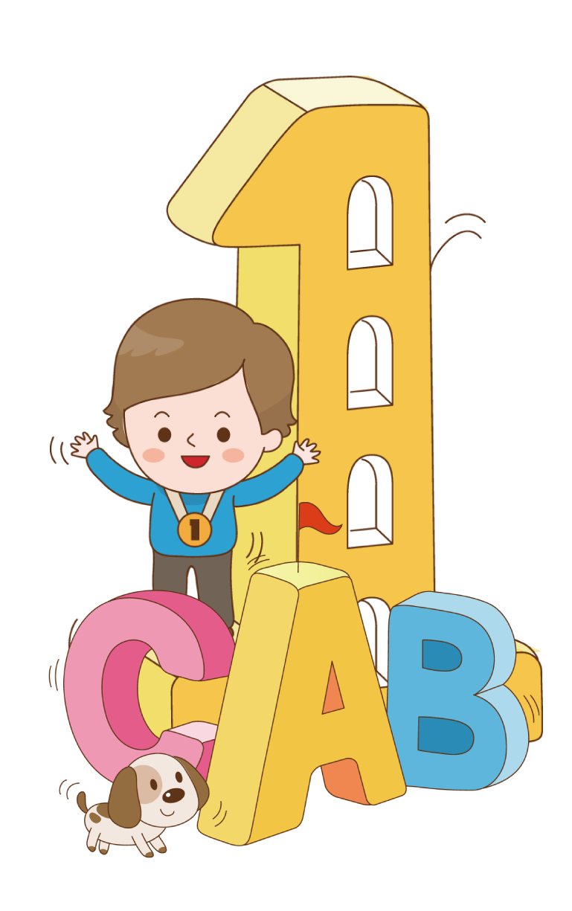

Tinh thầm ham học hỏi của cậu bé Nguyễn Hiền được thể hiện như thế nào?
Tinh thần ham học hỏi của Nguyễn Hiền được thể hiện: Ban ngày khi đi chăn trâu, dù mưa gió thế nào Nguyễn Hiền cũng đứng ngoài lớp nghe giảng. Buổi tối đợi bạn học thuộc bài mới mượn vở về học. Mỗi lần trường có kì thi, cậu làm bài vào lá chuối khô và nhờ bạn xin thầy chấm hộ.

Slide 12

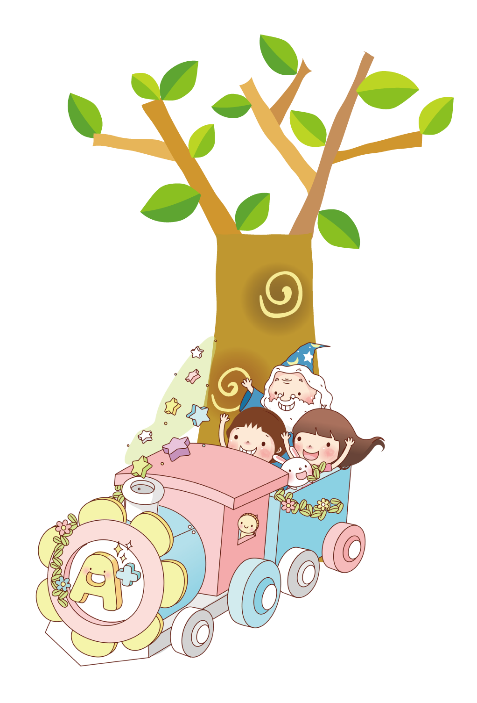
Qua câu chuyện trên, em thấy việc ham học hỏi có lợi ích gì?
+ Được thầy cô giáo khen ngợi, được bạn bè trong lớp ngưỡng mộ và học tập theo.
+ Là yếu tố để duy trì và phát triển tính sáng tạo.
+ Giúp chúng ta theo kịp với sự phát triển thời đại, không ngừng cập nhật cái mới.
+ Tạo được ấn tượng tốt trong mắt người khác, xây dựng mối quan hệ với mọi người xung quanh.

Slide 13



Kết luận: Tinh thần ham học hỏi của Nguyễn Hiền được thể hiện qua việc: Ban ngày khi đi chăn trâu, dù mưa gió thế nào cậu cũng đứng ngoài lớp nghe giảng nhờ, đến tối, đợi bạn học xong bài, cậu mượn vở về học, làm bài thi vào lá chuối khô, nhờ thầy chấm hộ. Ham học hỏi sẽ giúp chúng ta thêm hiểu biết và đạt được kết quả tốt trong học tập.

Slide 14
VẬN DỤNG

Slide 15




Bài học
hôm nay, con
học điều gì?
Chia sẻ một số
việc em đã làm để
thể hiện là một người
ham học hỏi.
Việc làm đó
có lợi ích gì?

Slide 16


CỦNG CỐ - DẶN DÒ

